Slide 1
Unity 6 미로 탐색 게임
게임 개발 과제 포트폴리오
이주연

Slide 2
1. 프로젝트 개요
• 프로젝트명 : Unity 6 미로 탐색 게임
• 개발 환경 : Unity 6 / C#
• 사용 기술 : Input System, Character Controller, Cinemachine, UI
• 목표 : 미로를 탐색하여 목표 지점에 도달

Slide 3
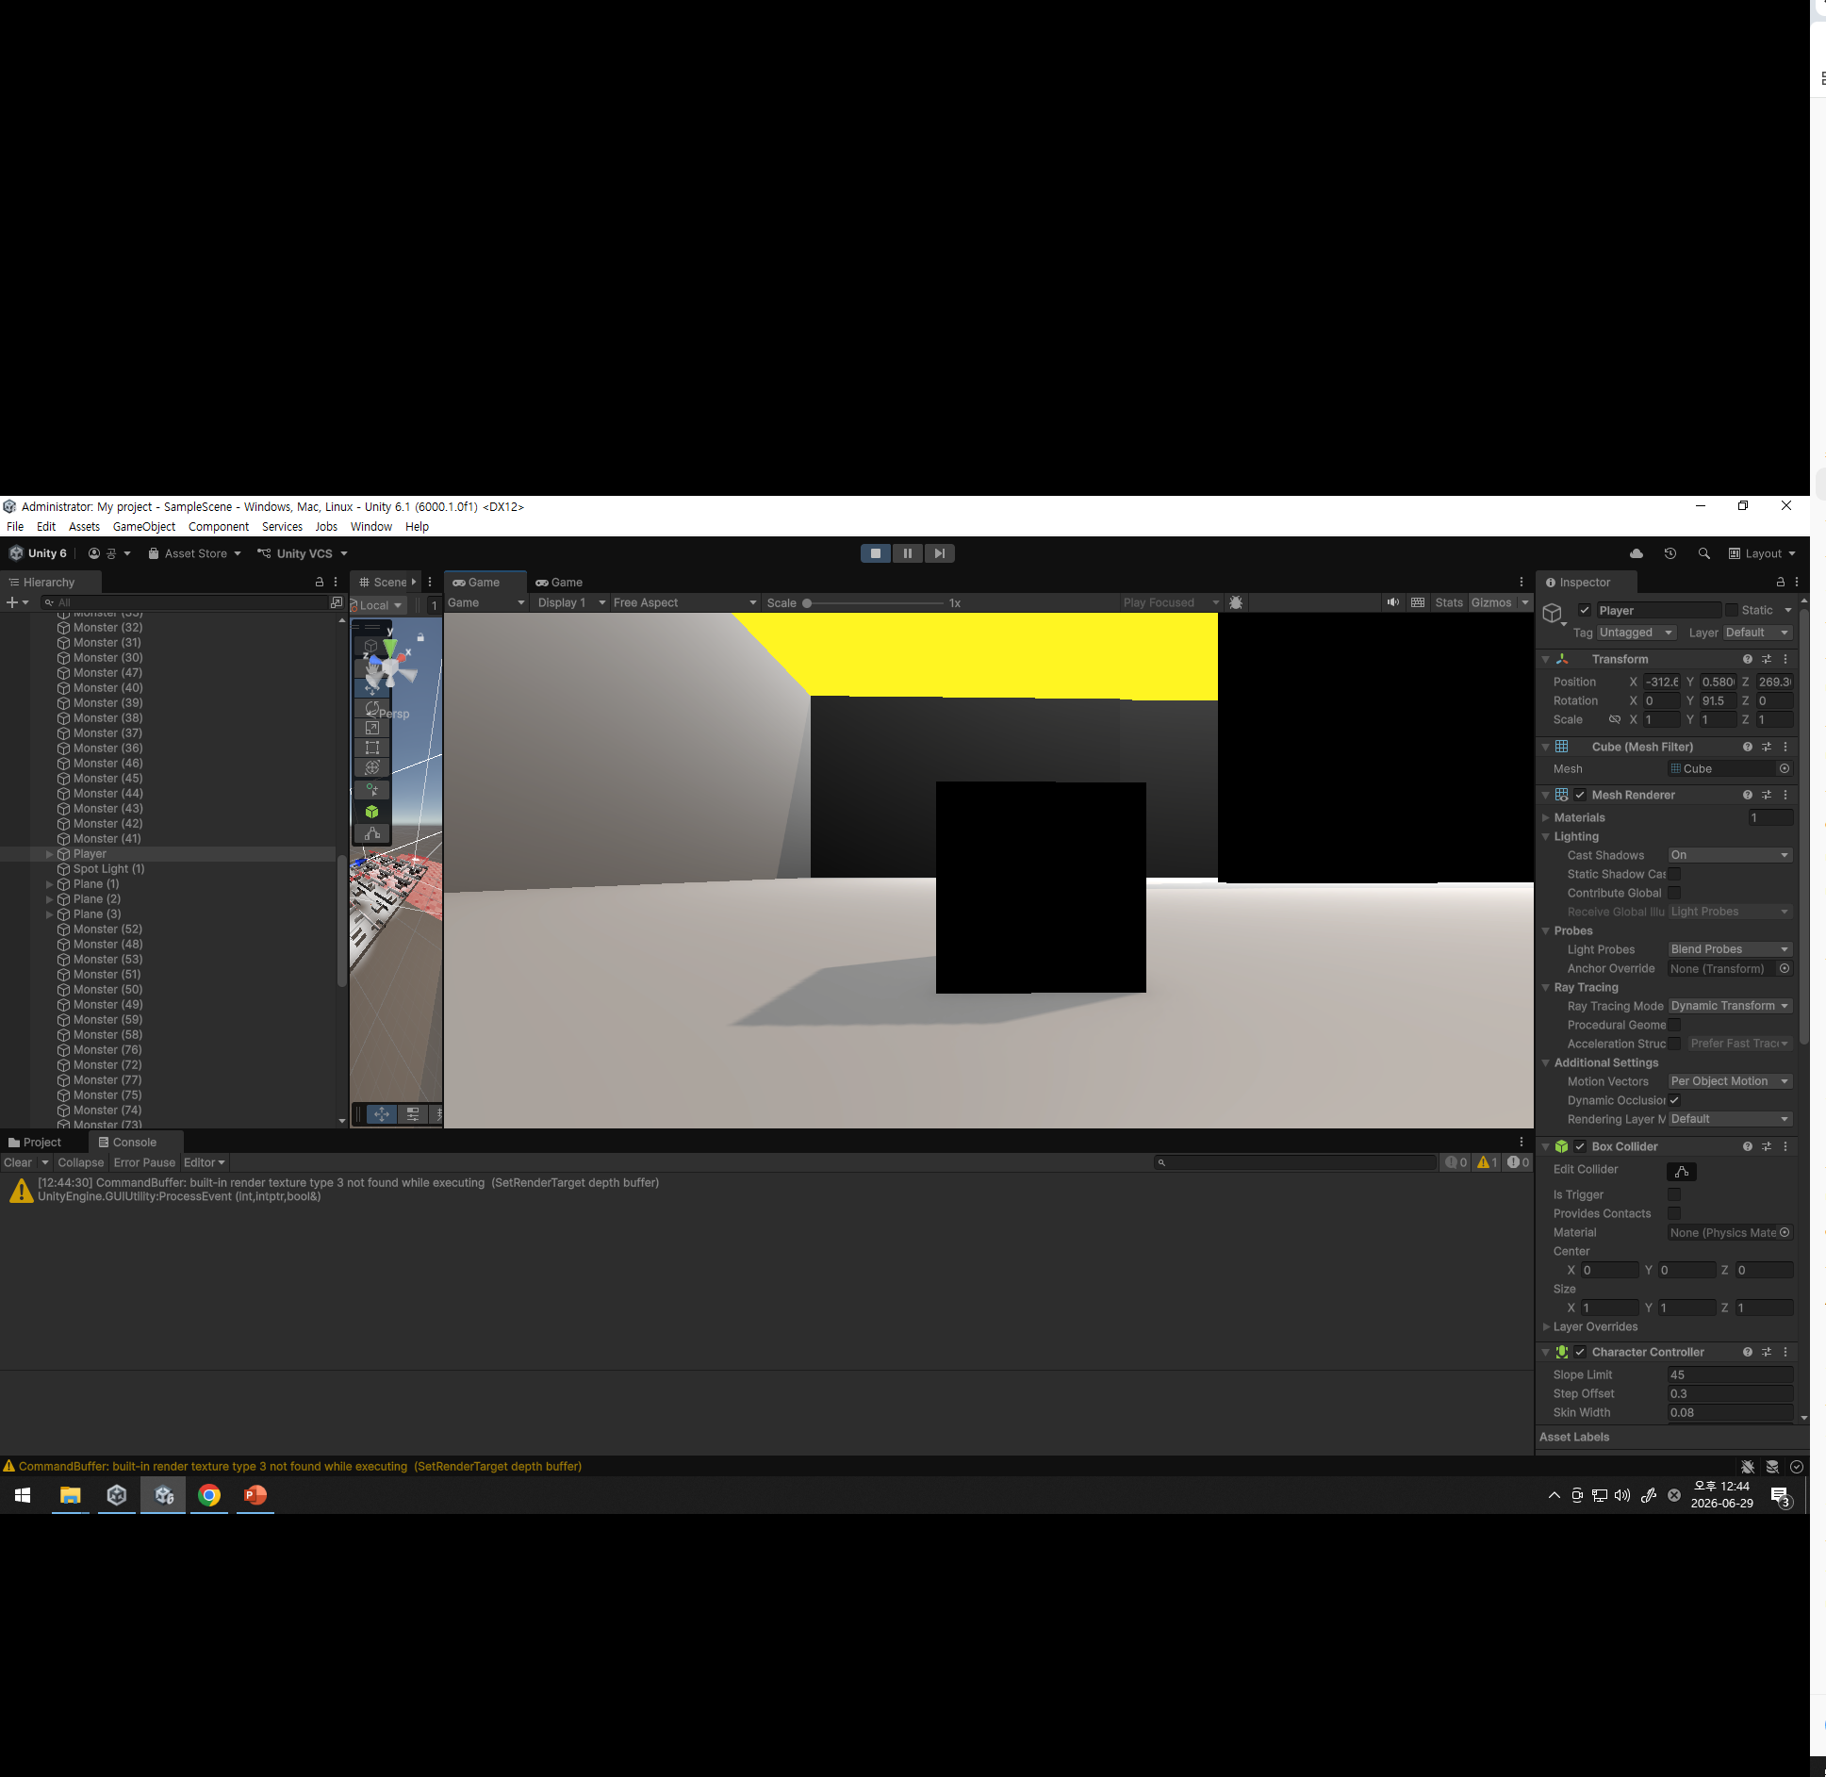
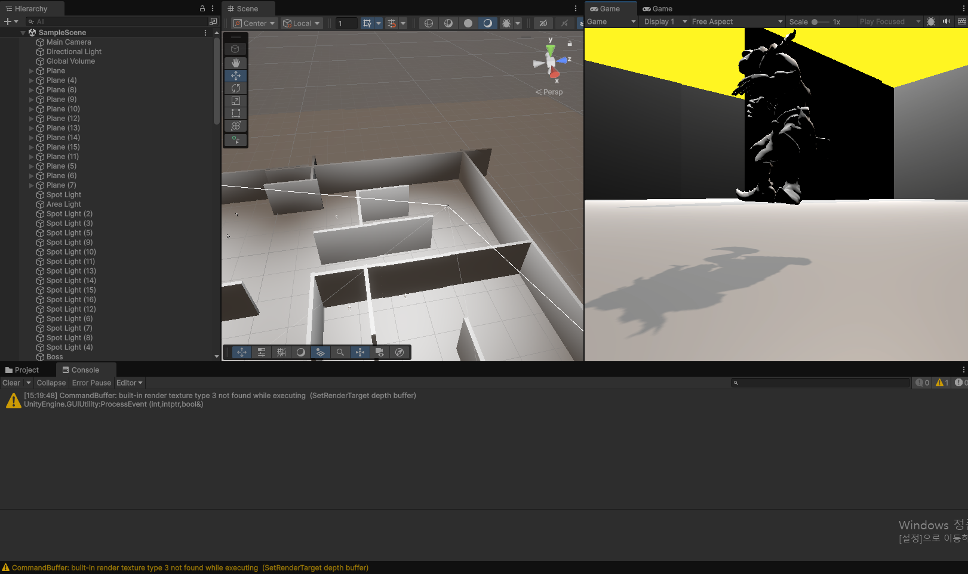
2. 게임 소개
• 플레이어는 미로를 탐색한다.
• F키로 적과 상호작용하여 적을 제거한다.
• 적을 제거하면 코인을 획득한다.
• 획득한 코인은 UI 인벤토리에 표시된다.
• 목표 지점 도달 시 YOU WIN 화면이 출력된다.
[스크린샷 삽입]

Slide 4
3. Input System 구현
• WASD : 플레이어 이동
• 마우스 : 카메라 방향 제어
• F : 적과 상호작용
• 입력 → Player Controller / Player Interact 스크립트로 전달
[입력 구조 그림 삽입]

Slide 5
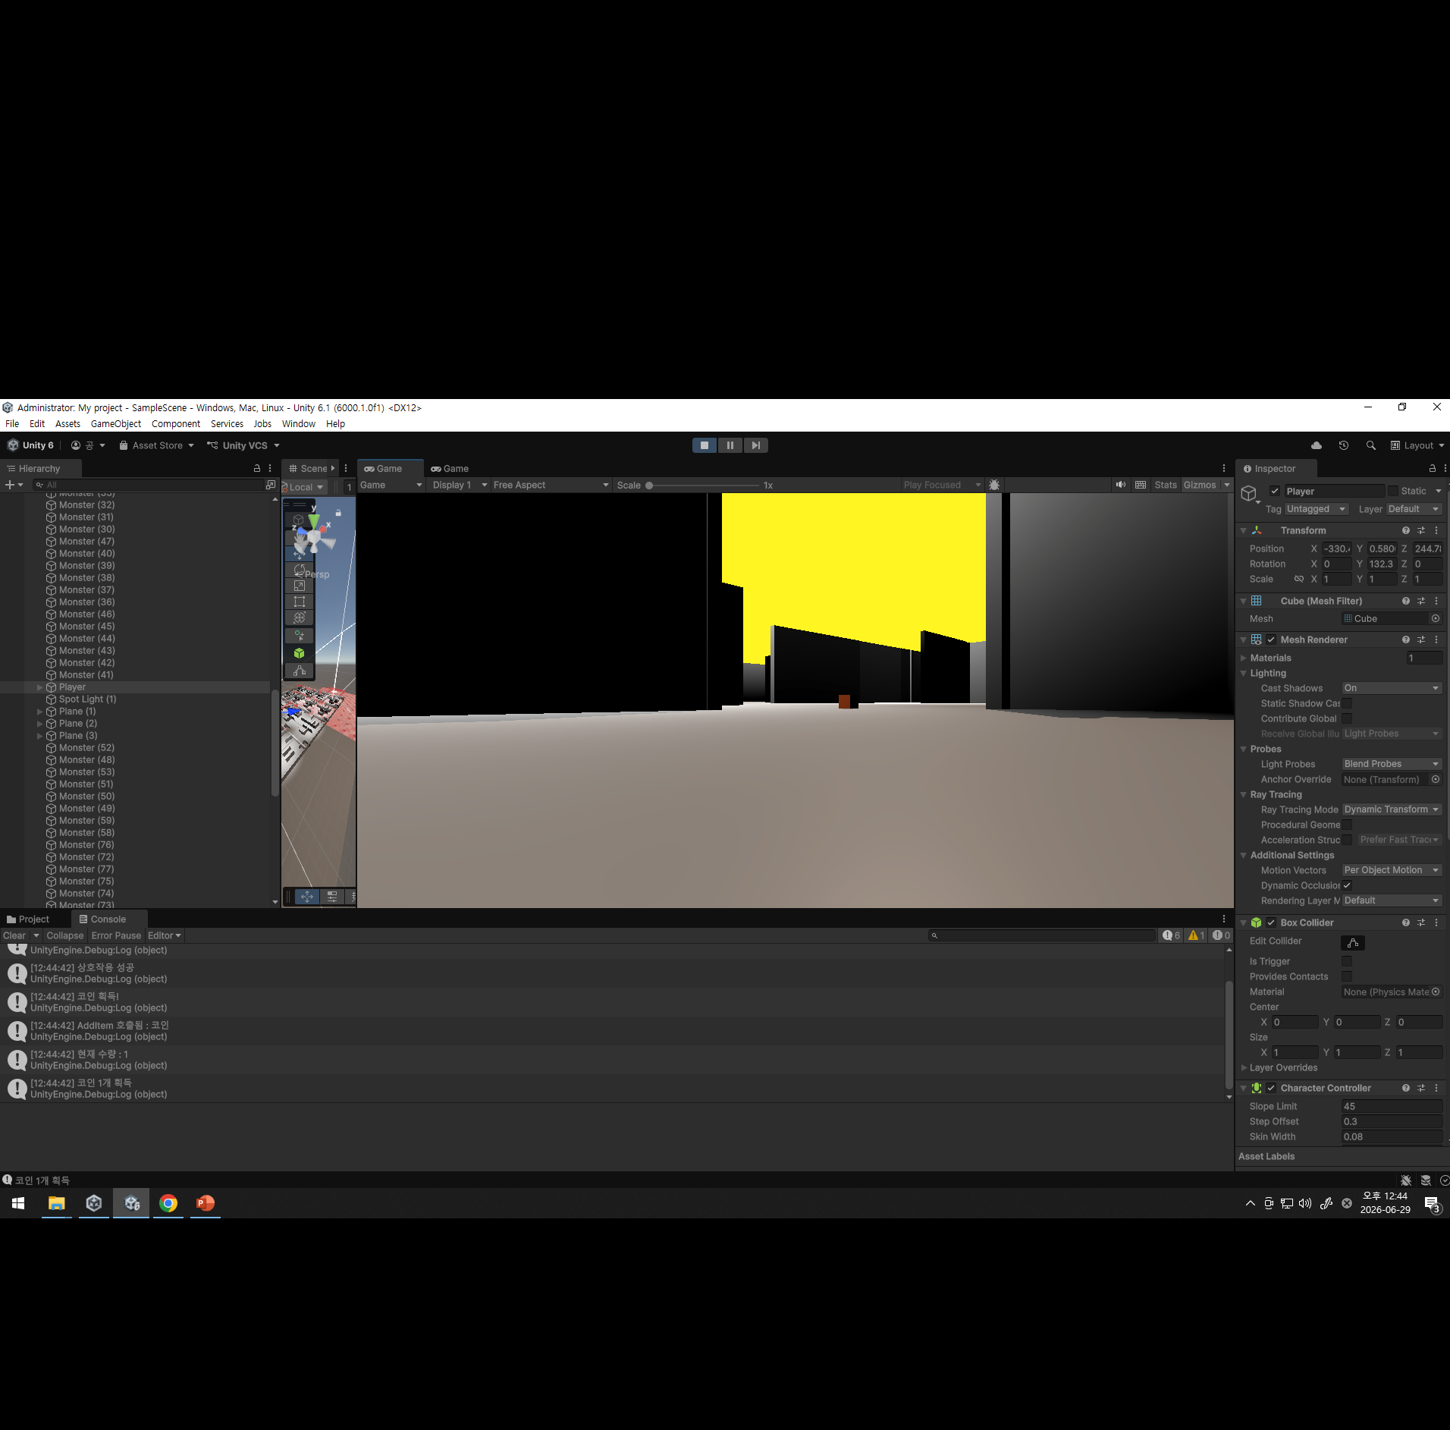
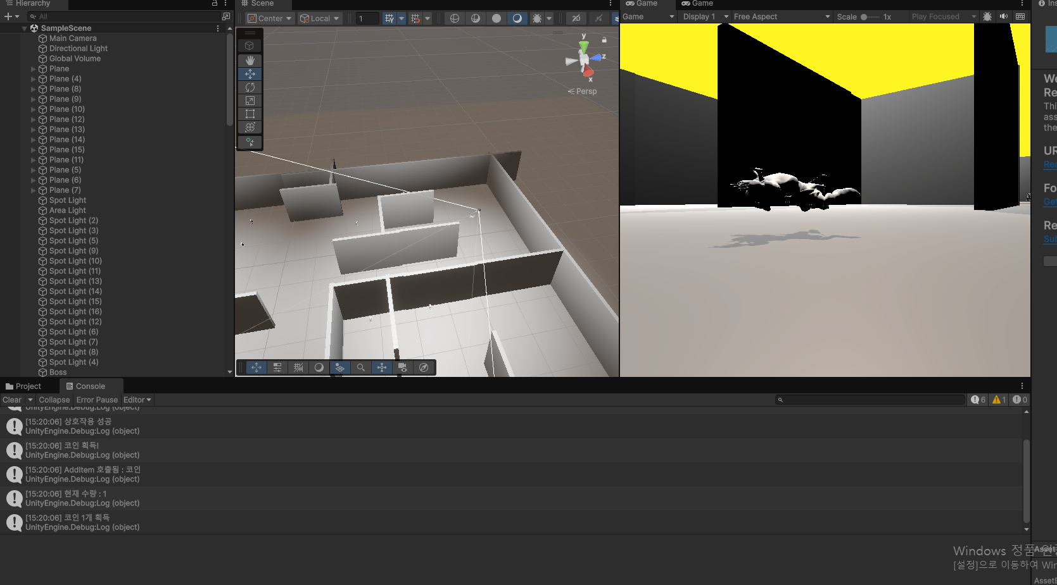
4. 플레이어 제어
• Character Controller를 이용한 이동
• 충돌을 안정적으로 처리
• 플레이어 입력에 따라 이동
• 실행 중 이동 결과를 직접 확인 가능
[이동 장면 스크린샷]

Slide 6
5. Cinemachine 카메라
• Virtual Camera 사용
• Follow : 플레이어 추적
• Look At : 플레이어를 바라봄
• Cinemachine Brain : 최종 카메라 출력
• 플레이어 이동에 따라 자연스럽게 카메라 이동

Slide 7
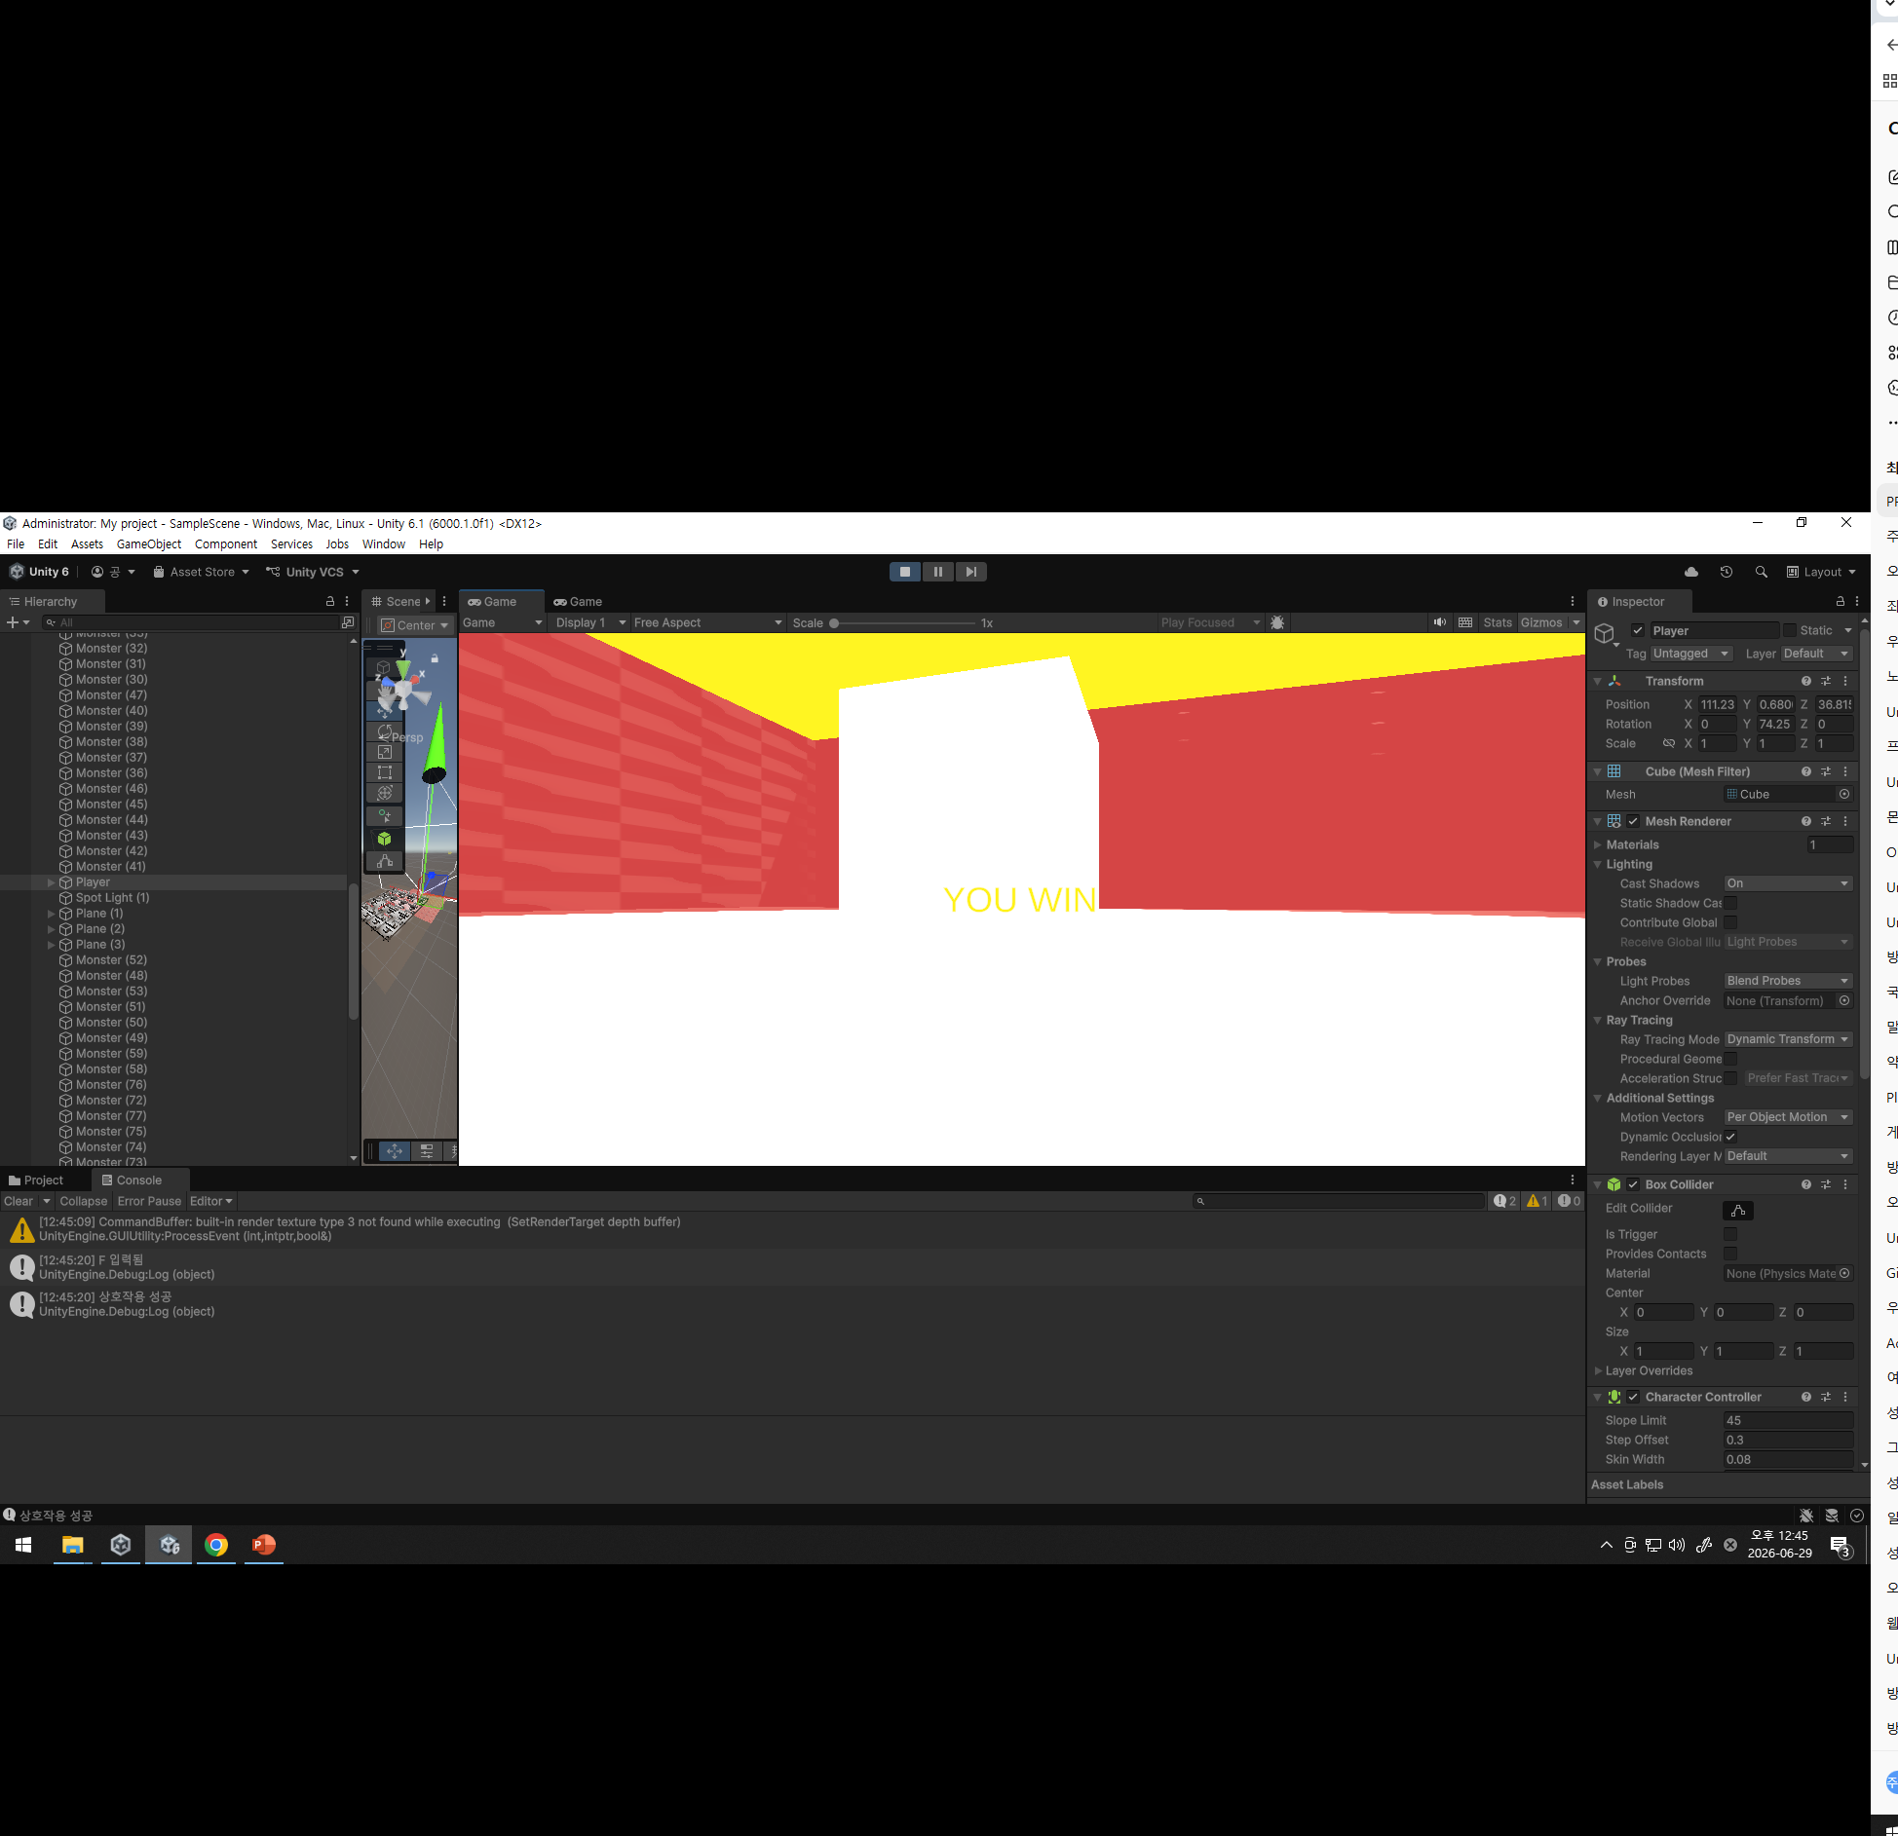
6. 상호작용 및 상태 변화
• 대기 → 이동
• 이동 → F키 상호작용
• 상호작용 → 적 제거
• 코인 획득 → 인벤토리 갱신
• 목표 도달 → YOU WIN

Slide 8
7. 게임 플레이 루프
• 게임 시작
↓
• 미로 탐색
↓
• 적과 상호작용
↓
• 코인 획득
↓
• 목표 도달
↓
• YOU WIN

Slide 9
8. 트러블 슈팅
• Input System 연결 문제 해결
• Cinemachine 카메라 위치 문제 해결
• TMP 폰트 적용 문제 해결
• UI 표시 문제 해결

Slide 10
9. 과제 요구사항 충족
• Input System 기반 입력 처리 ✔
• Character Controller 플레이어 제어 ✔
• 상태 변화 구현 ✔
• Cinemachine 카메라 ✔
• 상호작용 대상 구현 ✔
• 게임 흐름 구현 ✔
• 플레이 루프 구성 ✔
• 시연 가능 상태 ✔

Slide 11
10. 배운 점
• Unity Input System 활용 방법 습득
• Character Controller와 Cinemachine 연동 경험
• UI와 게임 로직 연동 경험
• 하나의 게임 플레이 루프 설계 경험

Slide 12
감사합니다

